Slide 1



Curso clp allen bradley
Edcarlos dos santos – automatted.com

Slide 2
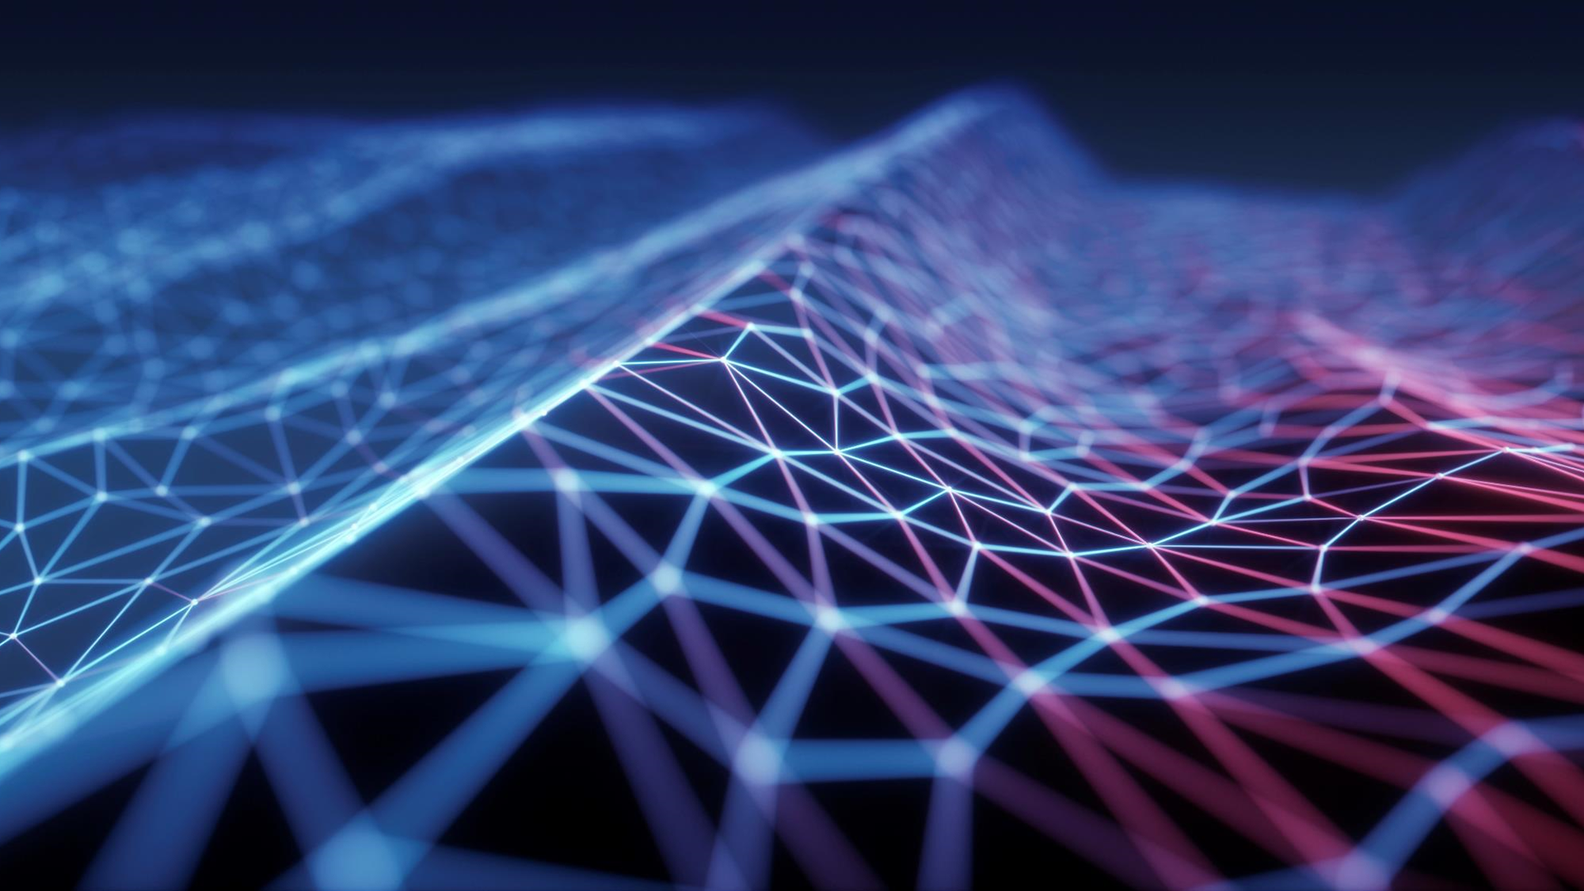


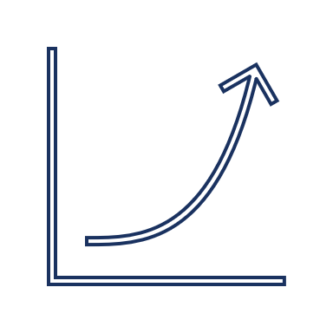


Fundamentos básicos da automação
Reduzir
Tempo
processo
Reduzir
Acidente
de
Trabalho
Aumentar
Volume
produção
Reduzir
Erros
Humanos
Aumentar
Indicadores
Qualidade

Slide 3

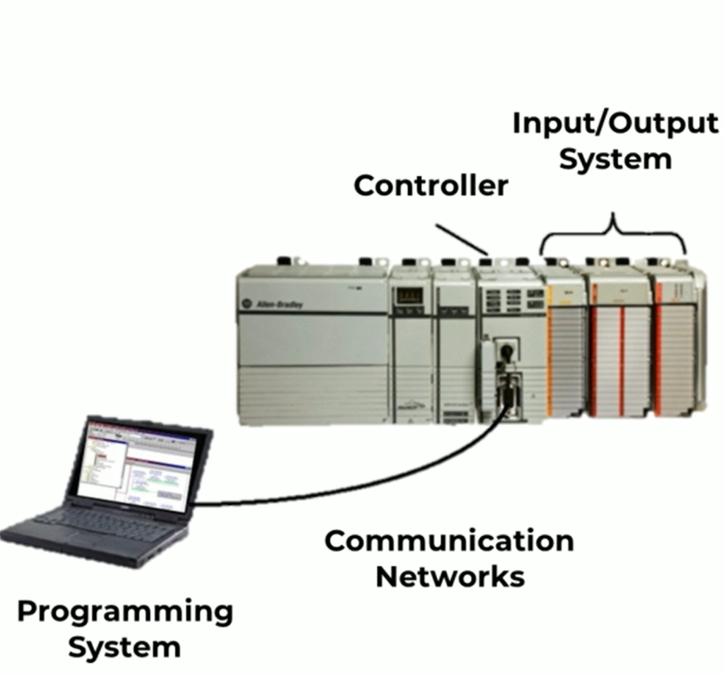
Componentes principais
Controlador (Controller)
Sistema de entrada/Saida (Input/Output)
Sistema de Programação (Programming System)
Redes de Comunicação (Communication Networks)

Slide 4
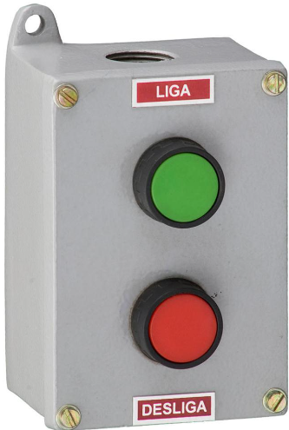
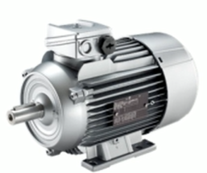
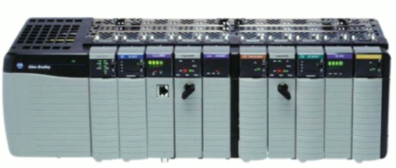
Exemplo de um sistema automático
CHAVE
LIGA/DESLIGA
MOTOR
MONITORANDO
CONTROLANDO
CONTROLADOR

Slide 5
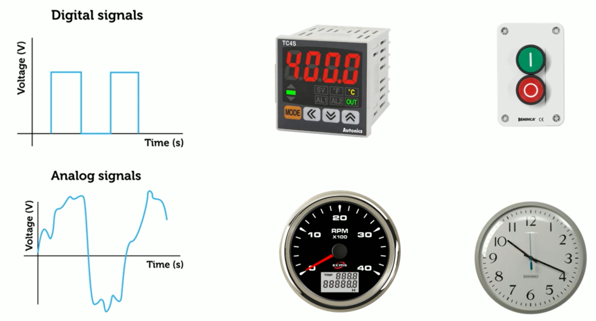
Exemplo de sinais digitais e analógicos
Sinais Digitais
Sinais Analógicos

Slide 6
Exemplo de dispositivos
Veja alguns exemplos de dispositivos comumente utilizados para entradas e saídas
Dispositivos de entrada | Dispositivos de Saída
Botões | Indicadores Luminosos (Light)
Sensores de Pressão (Transdutores) | Contactores
Chaves fim de Curso (Switch) | Alarmes
Sensores de Temperatura | Solenoides
Sensores Fotoelétricos | Medidores
Sensores Indutivos | Inversores de frequência

Slide 7
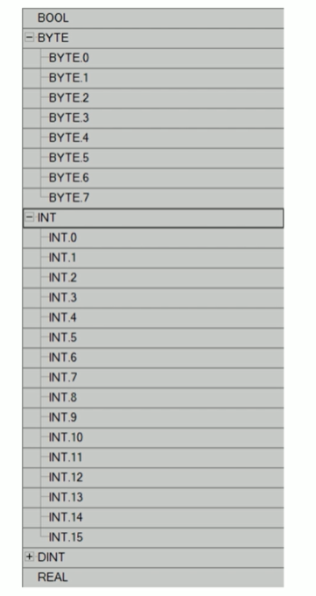
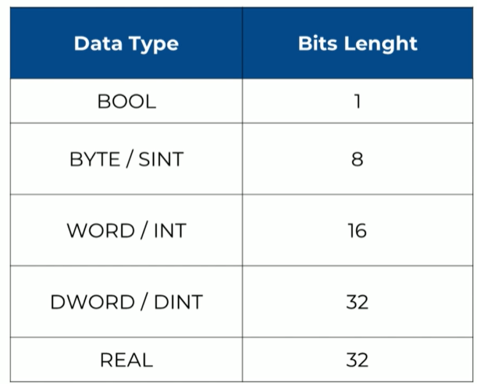
Tipos de dados (data type)

Slide 8
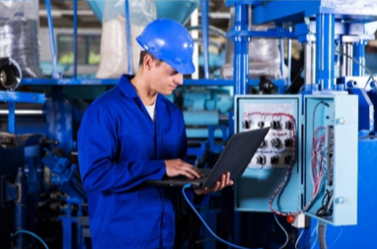
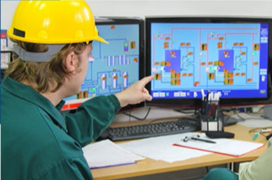
Algumas especialidades
PROGRAMADOR DE PLC
PROGRAMADOR DE IHM

Slide 9
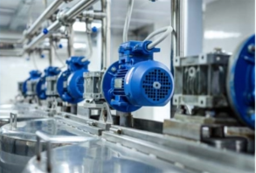
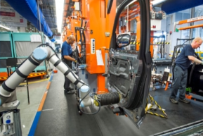
Algumas aplicações
DRIVERS - MOTORES
CONTROLADORES DE MOVIMENTO

Slide 10
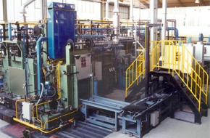
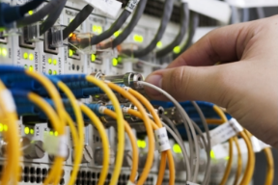
Algumas aplicações
PROCESSOS
REDES

Slide 11
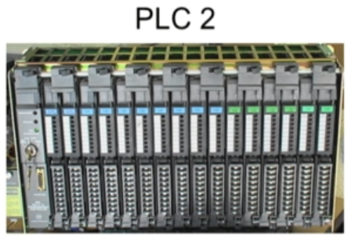
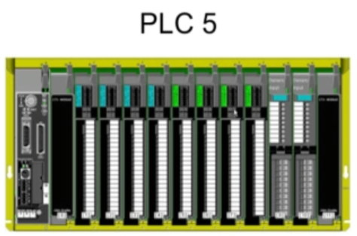
FAMILIAS DE PROCESSADORES AO LONGO DO TEMPO
FAMILIA PLC

Slide 12
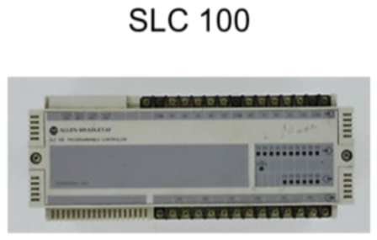
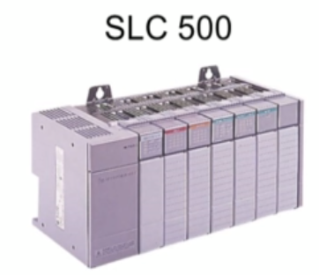
FAMILIAS DE PROCESSADORES AO LONGO DO TEMPO
FAMILIA SLC

Slide 13

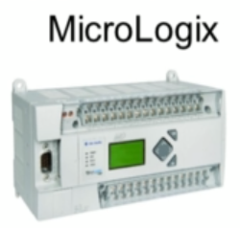
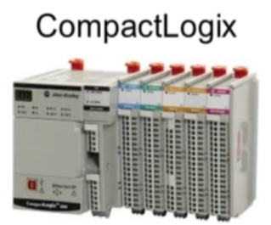
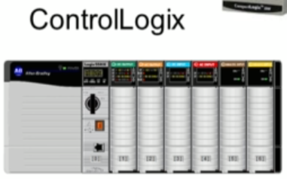
FAMILIAS DE PROCESSADORES AO LONGO DO TEMPO
FAMILIA LOGIX

Slide 14
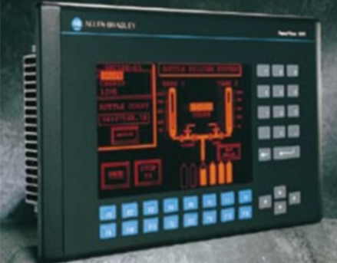
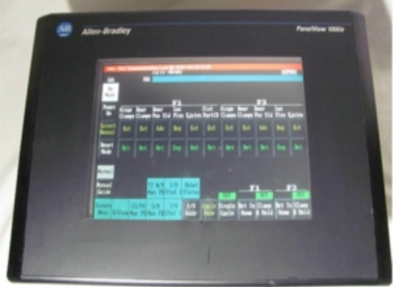
FAMILIAS DE IHM AO LONGO DO TEMPO
FAMILIA PANELVIEW STANDARD
FAMILIA PANELVIEW XE

Slide 15
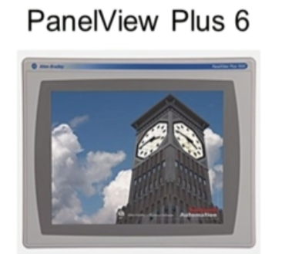
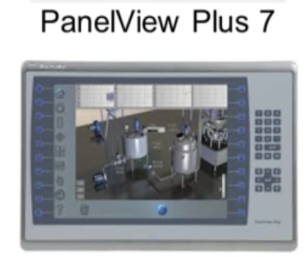
FAMILIAS DE IHM AO LONGO DO TEMPO
FAMILIA PANELVIEW PLUS

Slide 16
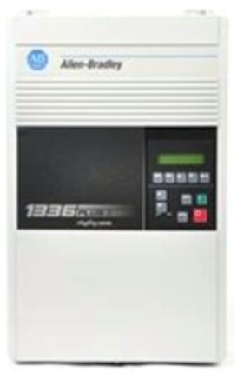
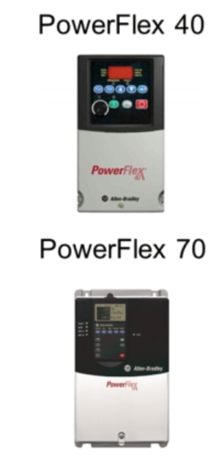
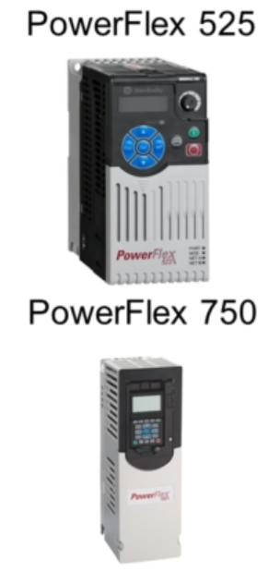
FAMILIAS DE DRIVERS AO LONGO DO TEMPO
FAMILIA 1336
FAMILIA ULTRA
FAMILIA POWERFLEX 52X E 75X

Slide 17
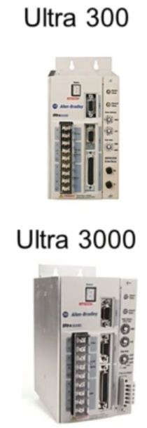
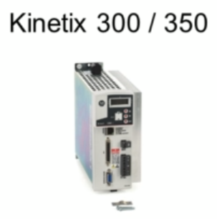
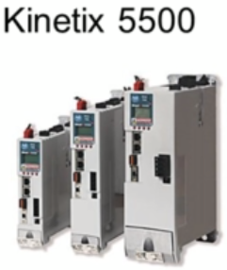
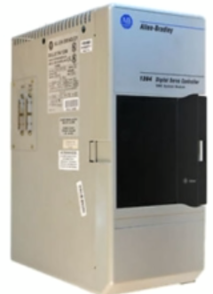
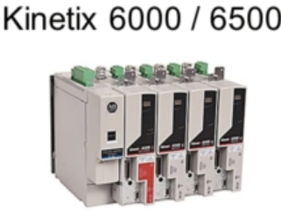
FAMILIAS DE CONTROLADORES DE MOVIMENTO AO LONGO DO TEMPO
FAMILIA 1336
FAMILIA ULTRA
FAMILIA KINETIX

Slide 18
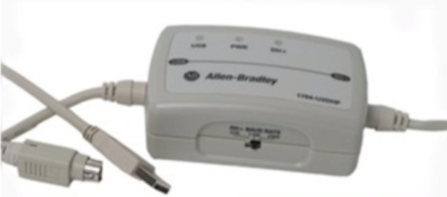
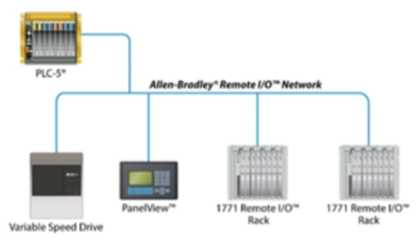
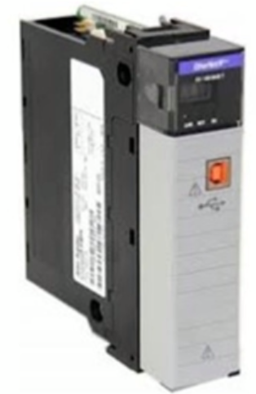
IDENTIFICANDO COMPONENTE DE REDE
REMOTE I/O
DH+
DH 485
SERIAL
DEVICENET
CONTROLNET
ETHERNET

Slide 19
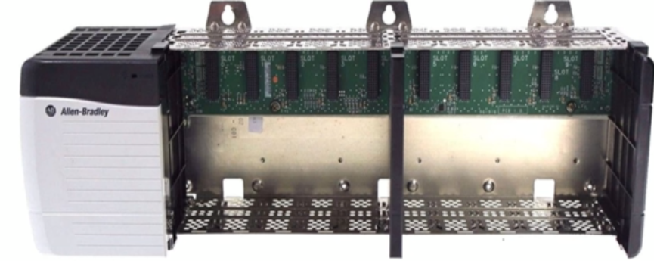
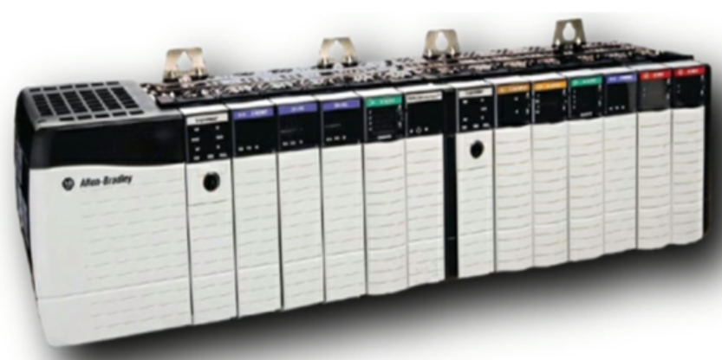
COMPONENTES PRINCIPAIS CONTROLLOGIX

Slide 20
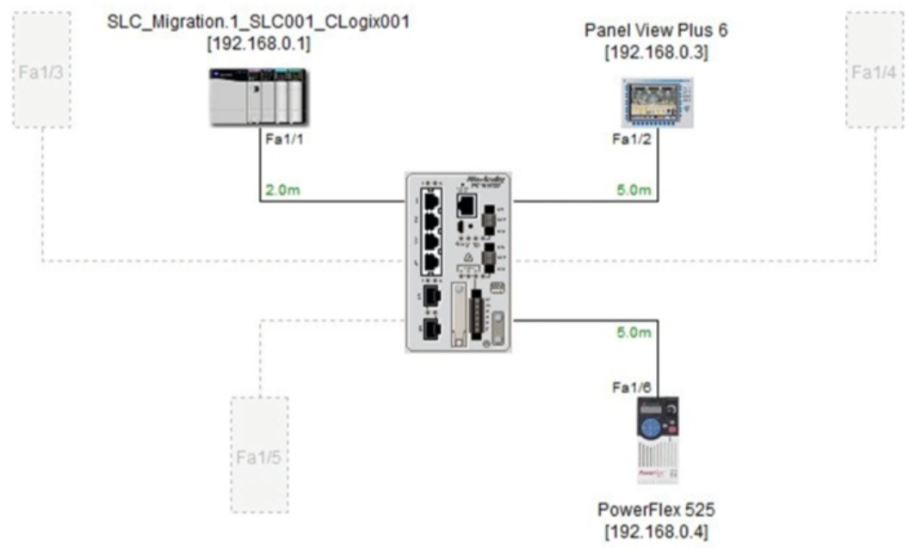
Exemplo de umA APLICAÇÃO

Slide 21
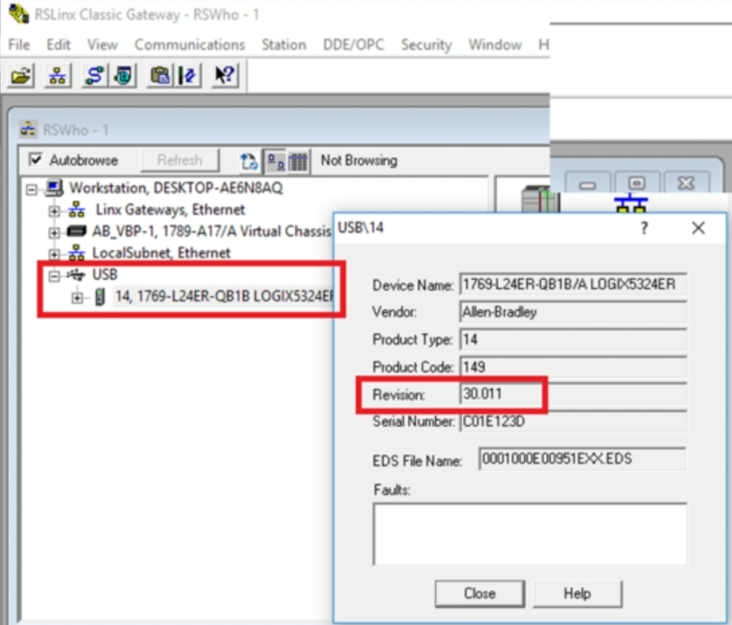
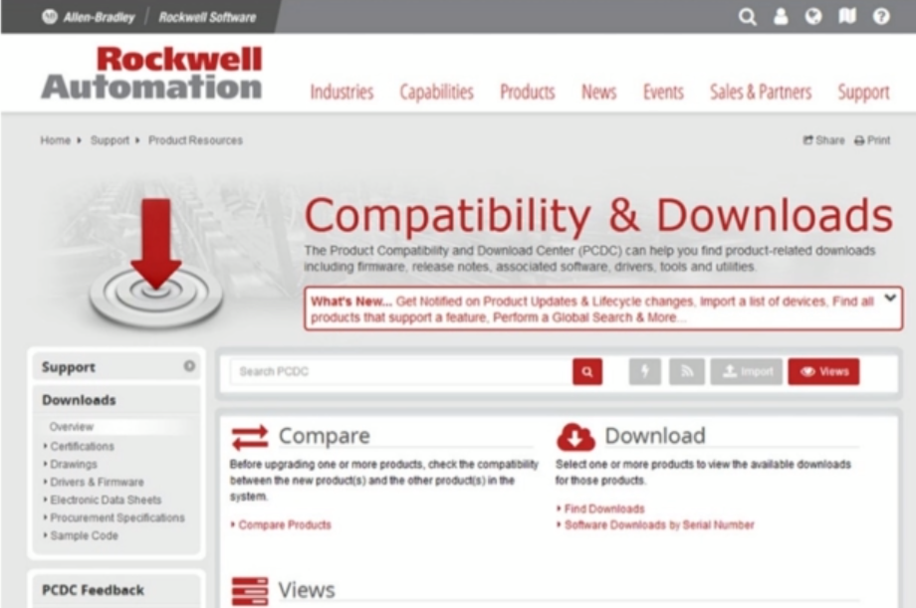
FIRMWARES DOS DISPOSITIVOS

Slide 22
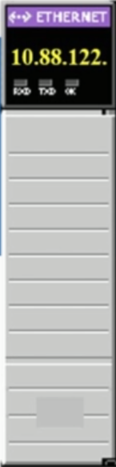
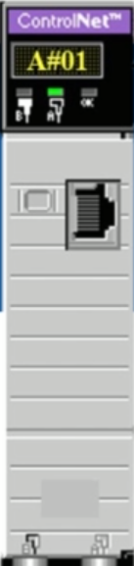
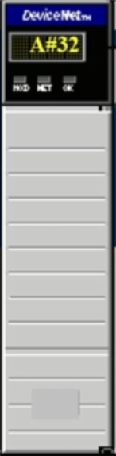
TIPOS DE COMUNICAÇÕES
ETHERNET
CONTROLNET
DEVICENET

Slide 23
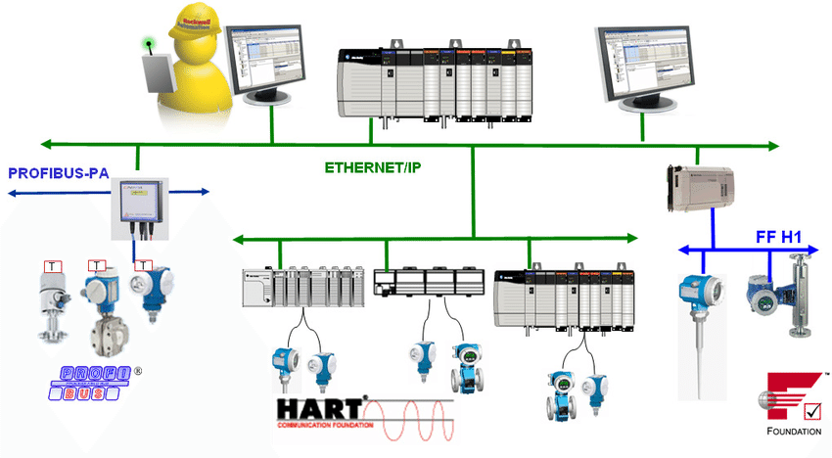

TIPOS DE COMUNICAÇÃO- ETHERNET
A EtherNet/IP™ é uma rede Ethernet industrial aberta, capaz de operar aplicações de controle do inversor discretas, de segurança, movimento e processo. A EtherNet/IP™ permite trafegar informações seguras em tempo real entre máquinas, sistemas e empresas.

Slide 24
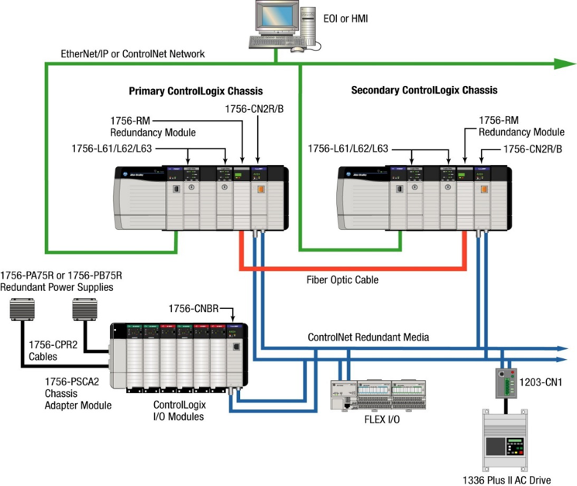
TIPOS DE COMUNICAÇÃO- CONTROLNET
Redes ControlNet™ são redes de controle abertas que atendem às exigências de aplicações de alta taxa de transferência em tempo real. A ControlNet oferece suporte ao intertravamento entre controladores e ao controle em tempo real de E/S, inversores e válvulas.

Slide 25
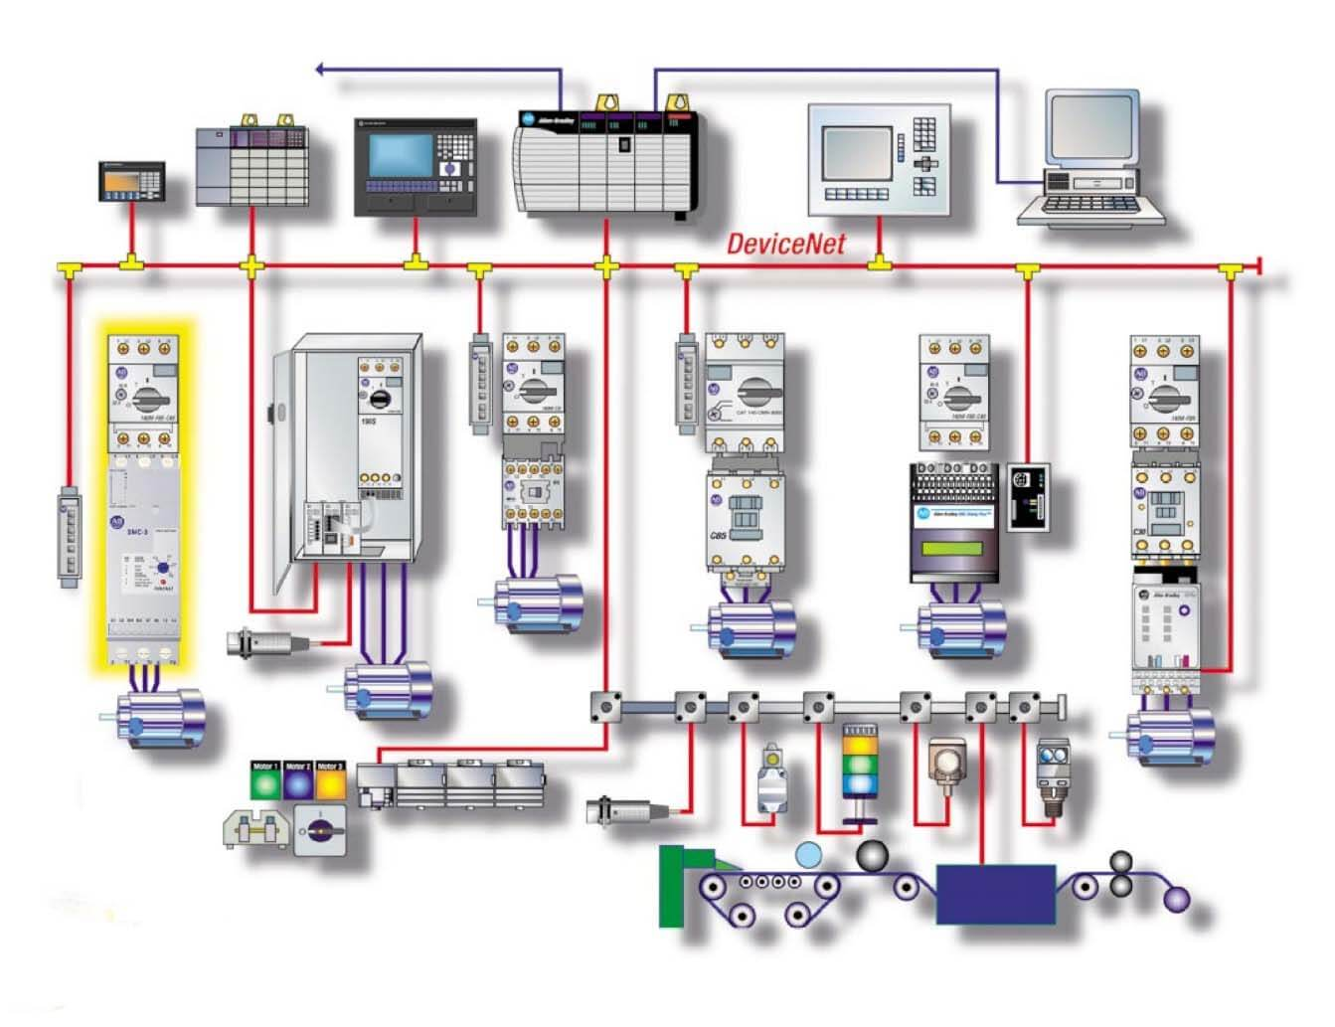
TIPOS DE COMUNICAÇÃO- deviceNET
A rede DeviceNet™ fornece rede de informações e controle aberto em nível de dispositivo para dispositivos industriais simples.

Slide 26


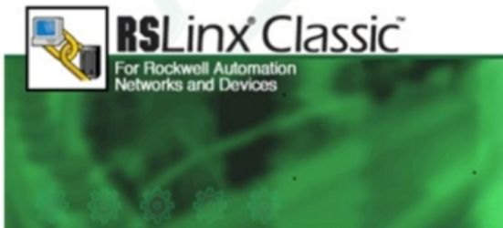
SOFTWARES UTILIZADOS

Slide 27
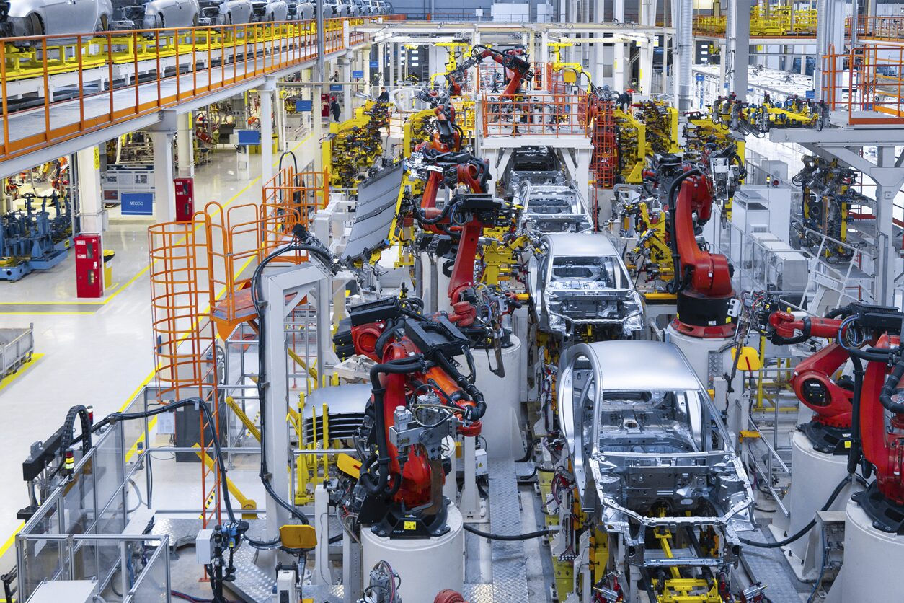
Exemplo de um sistema automático
Uma linha de produção automatizada é um sistema integrado composto por máquinas, robôs e dispositivos de controle, projetado para realizar uma série de processos de fabricação com mínima intervenção humana.

Slide 28
REDUZIR TEMPO DE PROCESSO
Por exemplo, graças à automação, conseguimos diminuir o tempo de processo.
Se tivéssemos que encher uma garrafa Pet de 2 litros exatamente, seja para refrigerante ou suco ou o que você quiser.
Levaria muito tempo se tentássemos fazer isso manualmente.
No entanto, se usarmos a máquina para fazer isso automaticamente seria muito menos tempo, muito mais rápido.

Slide 29
Fundamentos da automação na indústria
Primeiro, precisamos definir automação ou automação industrial, é um conceito bastante básico, ou seja é o uso de tecnologia com a máquina para controle e monitoramento de processos industriais, podemos destacar as vantagens e as características da automação.

Slide 30
Reduzir acidentes de trabalho
Também podemos diminuir acidentes de trabalho porque as pessoas por correr ou por fazer ações repetitivas tendem a cometer erros.
As máquinas fazem isso automaticamente e são loops infinitos.

Slide 31
Aumentar volume de produção
Também aumentamos nosso volume de produção porque diminuímos o tempo na execução desses processo.

Slide 32
REDUZIR ERROS HUMANOS
As pessoas por correr, fazer ações repetitivas ou não seguir procedimentos tendem a cometer erros.
As máquinas fazem isso automaticamente e são loops infinitos.

Slide 33
AUMENTAR INDICADORES DE QUALIDADE
As máquinas fazem todo processo automaticamente, seguindo rigidamente os parâmetros de controle.

Slide 34

Obrigado
automattedmail@gmail.com

